Slide 1
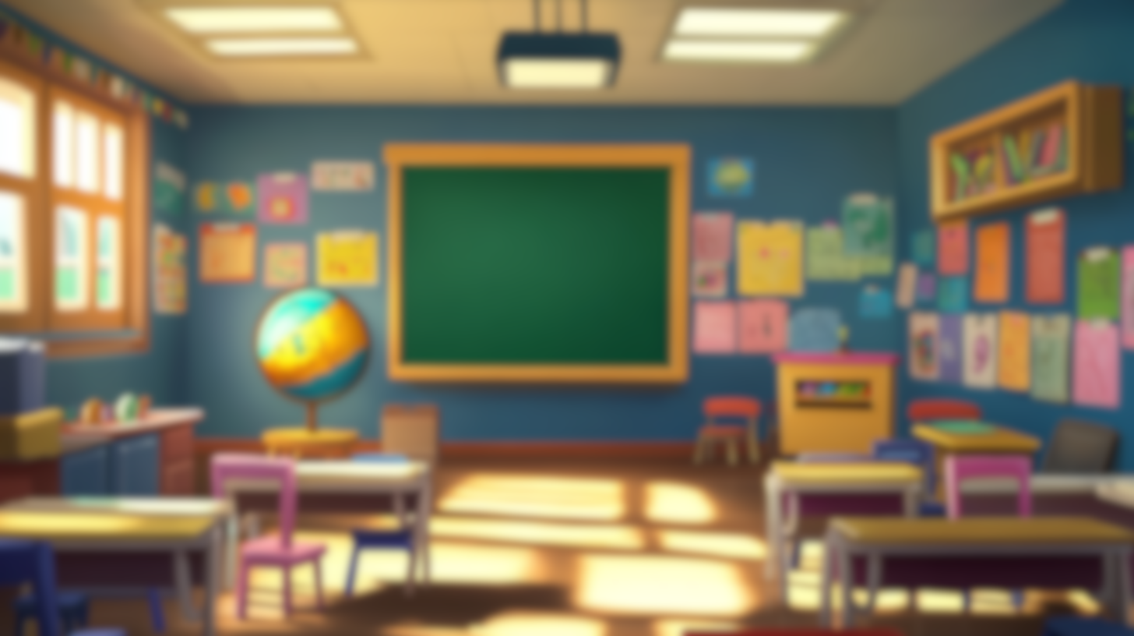

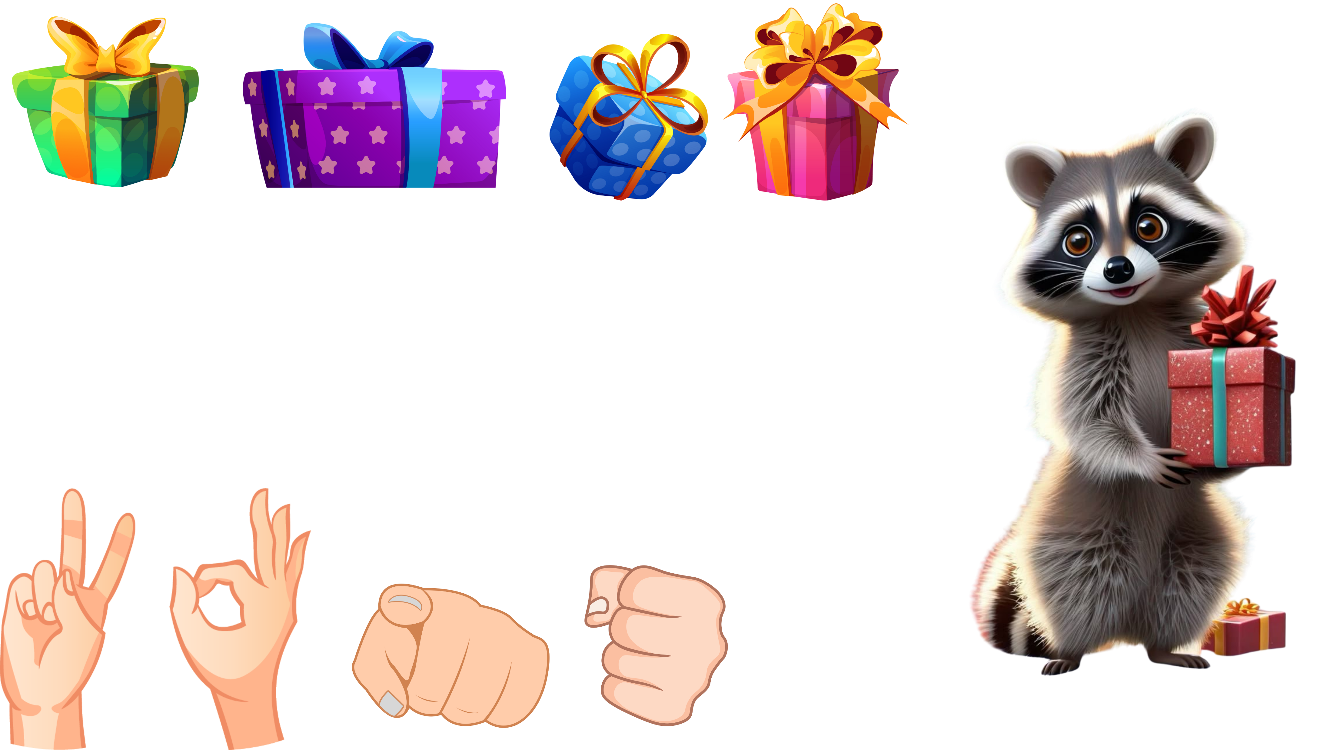





ПА-ПА
ПОЛ
ПЕ-РО
ПЁС
ПУХ
ПАР
ПО-ЛЕ
ПИ-ЛА

